Slide 1

DISEÑO E IMPLEMENTACIÓN DE SISTEMA AUTOMÁTICO DE DOSIFICACIÓN DE BEBIDAS PARA LA EMPRESA COMPUENGINE CIA. LTDA.
Espinoza Danny
Salazar Ma. Gabriela

Slide 2
OBJETIVOS
OBJETIVO GENERAL
Diseñar e implementar un sistema automático de dosificación de bebidas para la empresa Compuengine Cía. Ltda.
OBJETIVOS ESPECÍFICOS
Construir un sistema de dosificación de bebidas estéticamente atractivo mediante el uso de herramientas de software y hardware, con el fin de definir un sistema estructural elegante y eficiente.
Controlar las variables del sistema mediante el uso de algoritmos programados en un controlador para definir un correcto funcionamiento de la máquina.
Desarrollar una interfaz de comunicación entre el usuario y el sistema mediante el uso de equipos programables con la finalidad de obtener un control sencillo de la máquina y sus funciones.
Elaborar un manual de usuario utilizando herramientas de software para que el usuario conozca el correcto funcionamiento del sistema.

Slide 3
JUSTIFICACIÓN
Fortalecimiento del desarrollo tecnológico en nuestro país, para poder competir con equipos extranjeros
El impacto social que tiene el ingreso de nuevos productos tecnológicos que se desarrollen en el país
Creación de una máquina funcional que se convierta en la base de una nueva serie de productos innovadores desarrollados en Ecuador con las tecnologías existentes en nuestro medio.

Slide 4
ALCANCE
El equipo de sistema de dosificación de bebidas estará constituido por una estructura de acrílico altamente estética con conectores de acero inoxidable para resguardar los componentes electrónicos y actuadores de la máquina.
Contará con una interfaz HMI para que el usuario pueda acceder al menú de bebidas y escoger de acuerdo a su gusto la bebida a preparar por la máquina.
Para la elaboración de los cocteles se tiene a disposición cinco licores, los cuales podrán ser combinados con bebidas complementarias.

Slide 5

Diseño de Hardware
Selección de actuador de dosificación
Diseño de la estructura base
Diseño de sistema de movimiento lineal

Slide 6
Materiales
Acrílico
Acero inoxidable
Acero plata
Aluminio
Acabado superficial
Disponibilidad
Peso total de la máquina
Resistencia mecánica

Slide 7
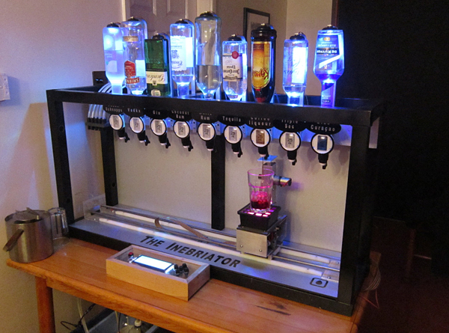
Especificaciones
Cinco botellas de diferentes tipos de licores
Luces de tecnología LED
Apariencia agradable para el usuario
Controladores Arduino
Gran precisión de dosificación
Sistema HMI integrado en una pantalla táctil
Movimiento lineal del vaso

Slide 8
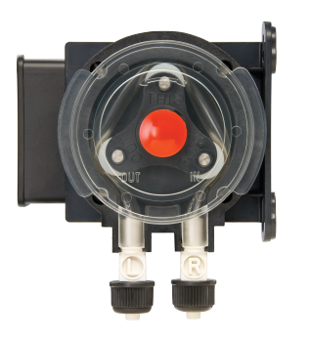
Selección del actuador de dosificación
Eficiencia
Manejo de fluidos viscosos
Precisión
Trabajo en seco
Bidireccionales
Mantenibilidad de flujo
Higiénico y Hermético

Slide 9
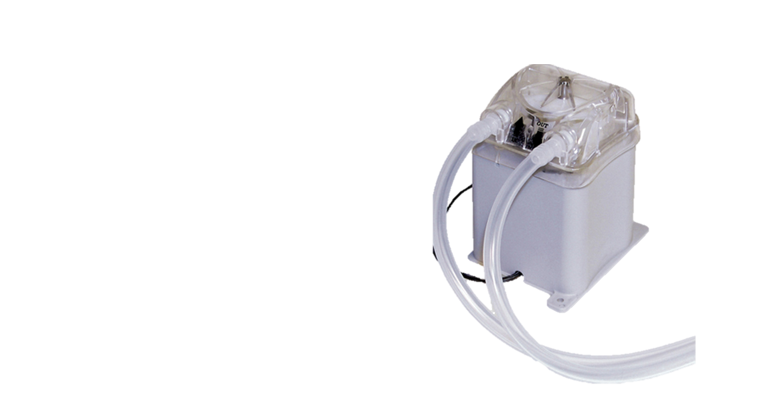
Criterio de funcionamiento | Grey Beard's Niagara Rotary Pump
Voltaje de alimentación (V) | 12
Corriente nominal (mA) | Low
Funcionamiento eléctrico | Motor DC
Tipo de comunicación con el control | Señal y común
Velocidad (ml/min) | 500
Velocidad (RPM) | -
Costo | 65.45 + imp
Tipo de control de velocidad | PWM
Precisión de dosificación | Media
Controlador para su funcionamiento | ARDUINO
Diámetro del tubo interior (mm) | 3
Identificación del tubo interior | Vinyl
Número de conexiones por motor | 2
Dimensiones exteriores (mm) | 101*76*108

Slide 10
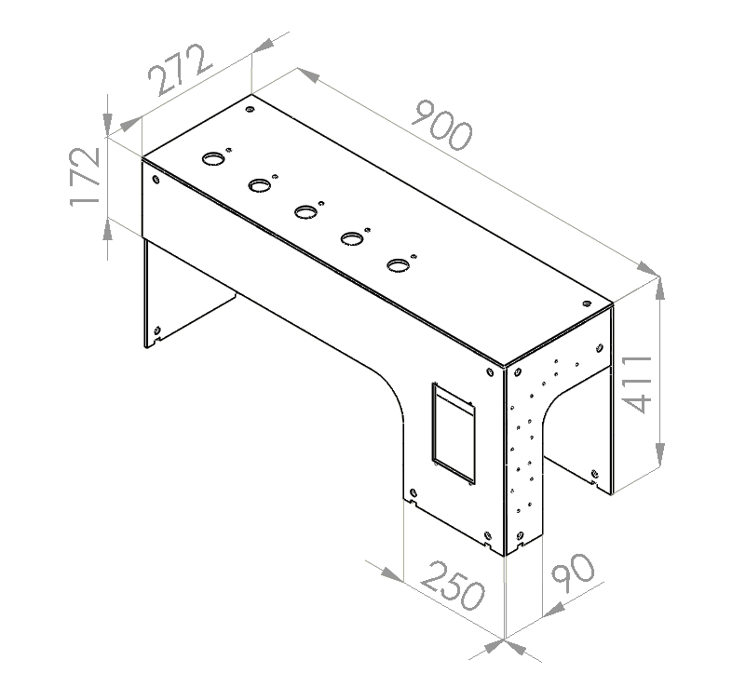
Diseño de estructura base
Material de polimetilmetacrilato.
Mayor resistencia
Translúcido
Medidas basadas en los actuadores

Slide 11
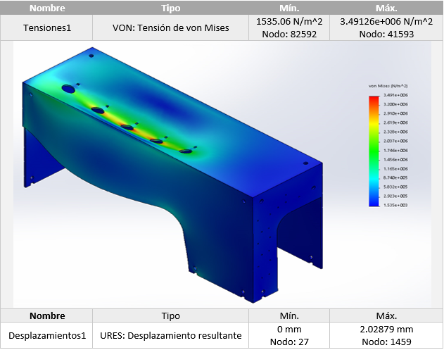
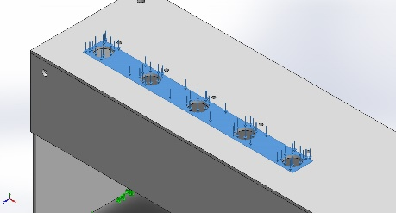

Estudio estático de la estructura diseñada
$$P=n\left(masa\right)\left(\#botellas\right)\left(gravedad\right)$$
$P=2.5\left(1.5\right)\left(5\right)\left(9.81\right)=183.938 [N$]

Slide 12
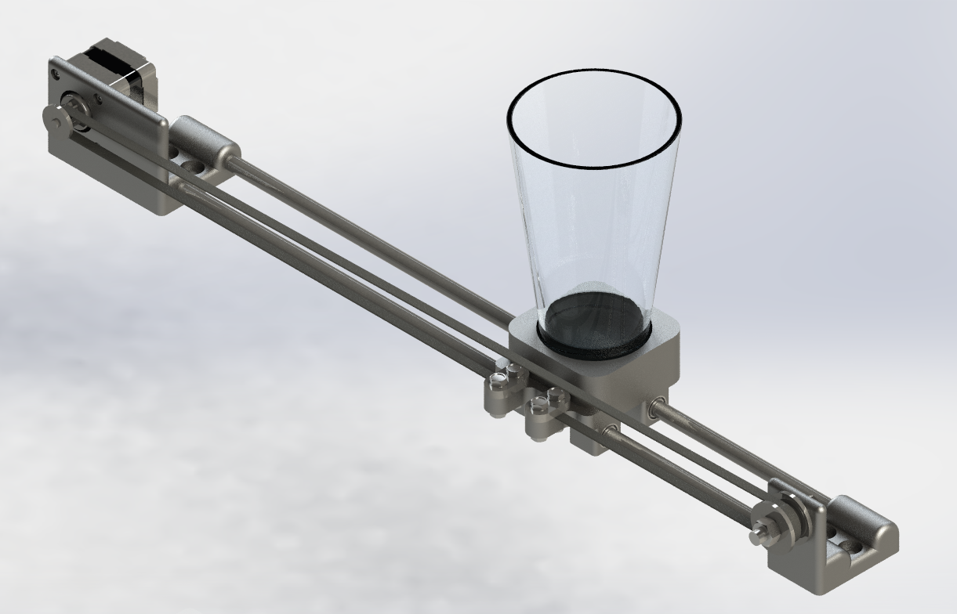
Diseño de sistema de movimiento lineal
Banda síncrona
Motor a pasos
Polea dentada
Rodamiento
Soportes laterales impresos en 3d

Slide 13
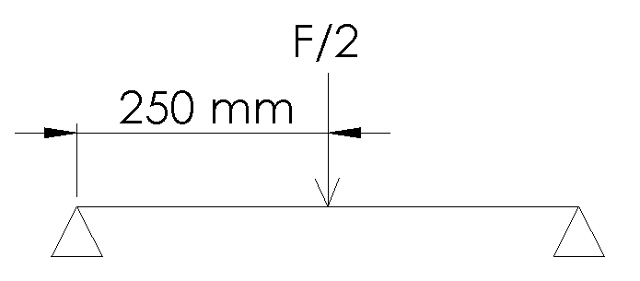






Cálculo de diámetro de ejes
Momento flector
Teoría del esfuerzo cortante máximo
$$τ_{max}=\frac{σ}{2}≤\frac{Sy}{2n}$$
$$σ=\frac{M d/2}{I}$$
$$I=\frac{π{ d}^{4}}{64}$$
$$d≥{\left(\frac{32 n M}{π Sy}\right)}^{1/3}$$
$$M=\frac{9.256 \left[N\right]}{2}\left(0.25 \left[m\right]\right)=1.157 [N m]$$
$Sy_{acero}$=241 MPa
$$n=2.5$$
$$d≥{\left(\frac{\left.32 \left(2.5\right)(1.157) [N m\right]}{\left.π 241{\left(10\right)}^{6} [N/{m^{2}}\right]}\right)}^{1/3}$$
$$d≥0.00496 m\sim 5mm$$

Slide 14
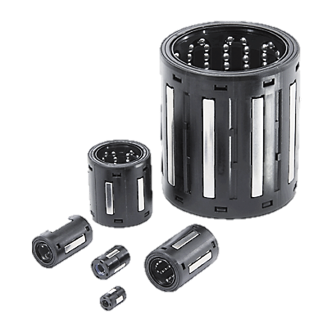
Rodamiento lineal
Por análisis de costos se reemplaza el rodamiento de 5mm por uno de 10 mm.

Slide 15
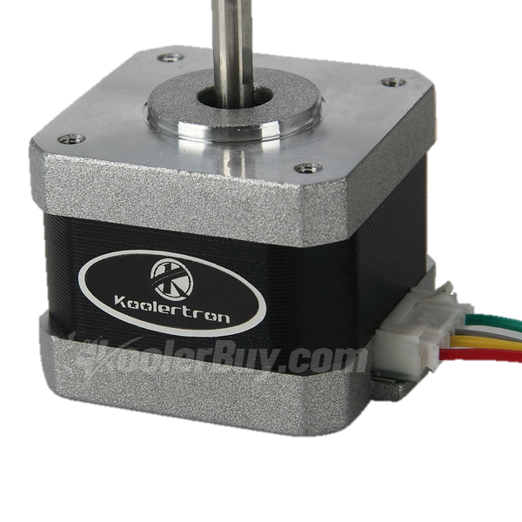
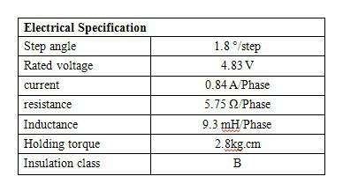

Selección de motor a pasos
$$F=μ W g=0.7\left(0.94353 \left[Kg\right]\right)\left(9.81 \left[m/s^{2}\right]\right)=6.479 \left[N\right]=0.66 [Kgf]$$
$$T=\frac{n F D}{2 f }=\frac{2.5 \left(0.66 \left[Kgf\right]\right) 1.3 [cm]}{2 (0.9)}=1.192 [Kgf cm]$$
Ahiro Stepping motor 42hb34F08AB-12

Slide 16
Diseño de software
Comunicación
Control de bombas peristálticas
Control de motor a pasos
Interfaz Humano-Máquina

Slide 17
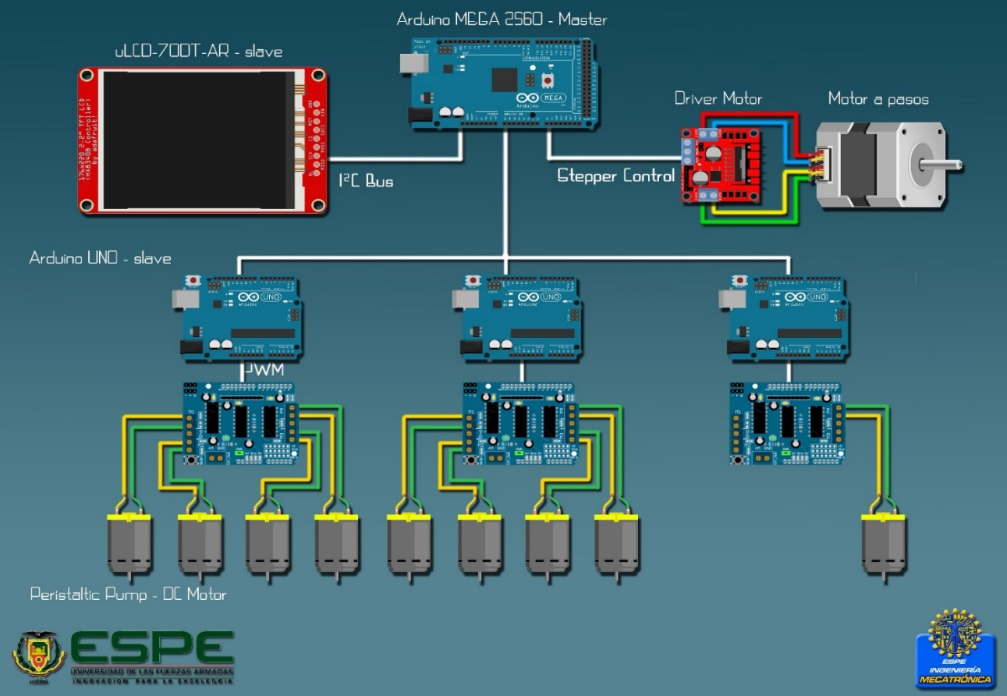
Software de comunicación
Bus de comunicación I2C

Slide 18
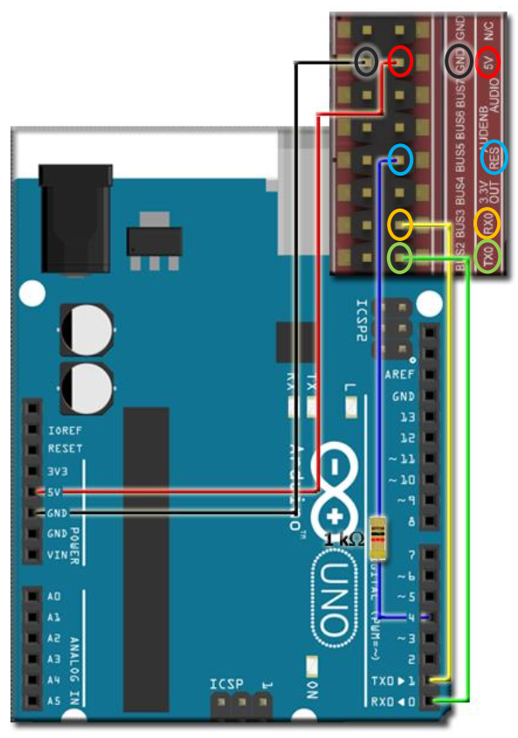
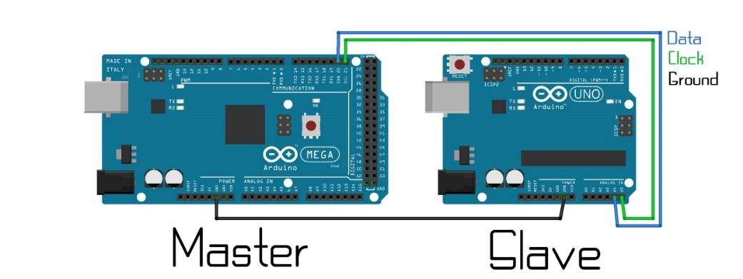
Conexiones
Maestro-Esclavo
Arduino-Pantalla táctil

Slide 19
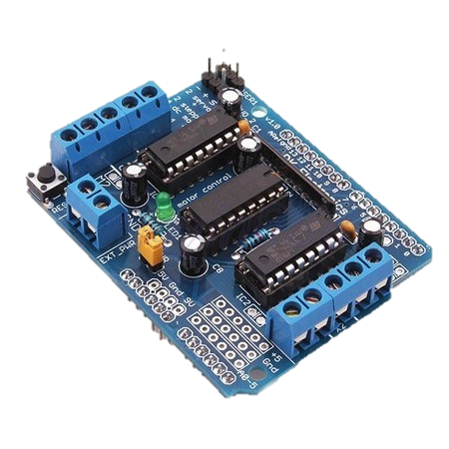
SOFTWARE DE CONTROL DE BOMBAS PERISTÁLTICAS Y MOTOR A PASOS
Control de velocidad por modulación de ancho de pulso
Alimentación externa de 12V
Control de cuatro motores DC
Programación de control de motores por librerías gratuitas de Arduino
Cada bomba posee su función de tiempo-volumen
Relación número de pasos-distancia para el motor

Slide 20
Software de Interfaz Humano-Máquina
Software de programación de 4D Systems
Simplicidad sin perder elegancia
Tres tipos de ventanas en el HMI

Slide 22
Desarrollo integral
Conformación de sistema mecánico
Conformación de sistema electrónico

Slide 23
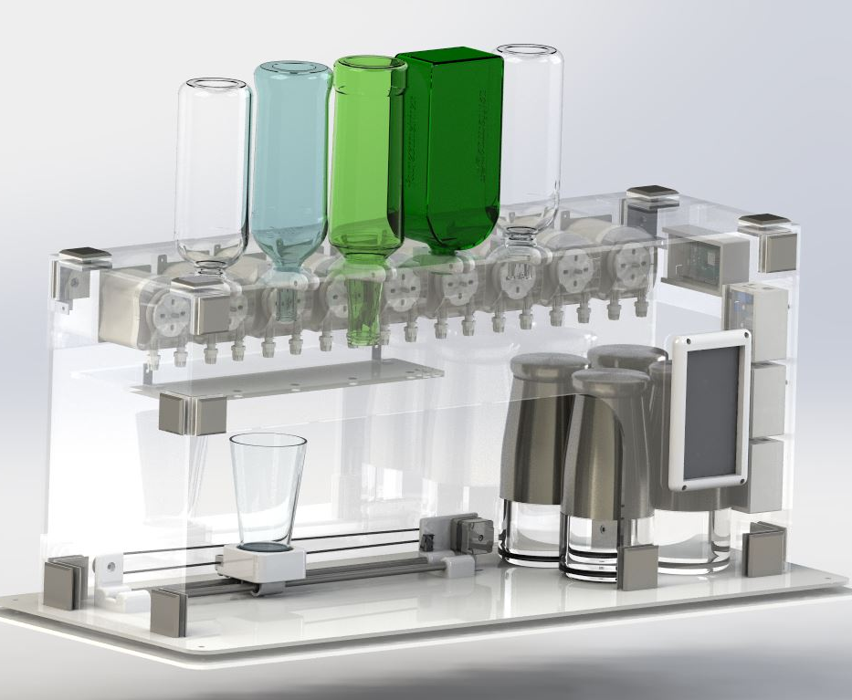
Conformación de sistema mecánico
Ensamble de elementos:
Inserción de piezas en lo posible, desde arriba del conjunto.
Ensamblaje de piezas, en lo posible, con el requerimiento de una sola mano.
Ensamblaje de piezas mediante el uso de un solo movimiento lineal

Slide 24
Conformación de sistema electrónico
Motor a pasos (12V)
Iluminación LED (5V)
Arduino UNO (9V)
Arduino MEGA (9V)
Touchscreen (5V)
Motores DC de bombas peristálticas (12 V)
Driver de motores (9V)
Elemento | Cantidad | Corriente unitaria (mA) | Corriente conjunto (mA)
Bomba peristáltica | 1 | 1000 | 1000
Arduino UNO | 3 | 50 | 150
Arduino MEGA | 1 | 50 | 50
Motor a pasos | 1 | 1000 | 1000
Iluminación LED | 1 | 1600 | 1600
Driver motor | 3 | 50 | 150
Touchscreen | 1 | 500 | 500
 |  | Corriente total | 4450

Slide 25
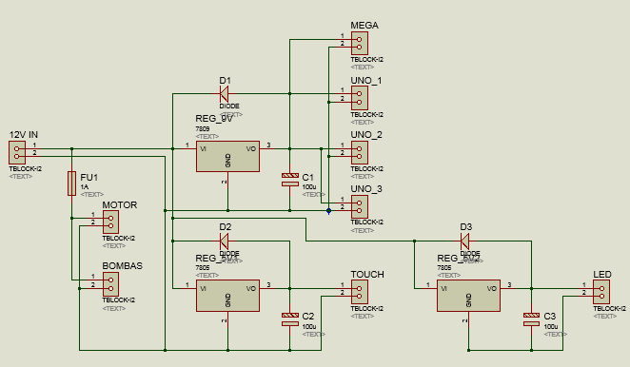
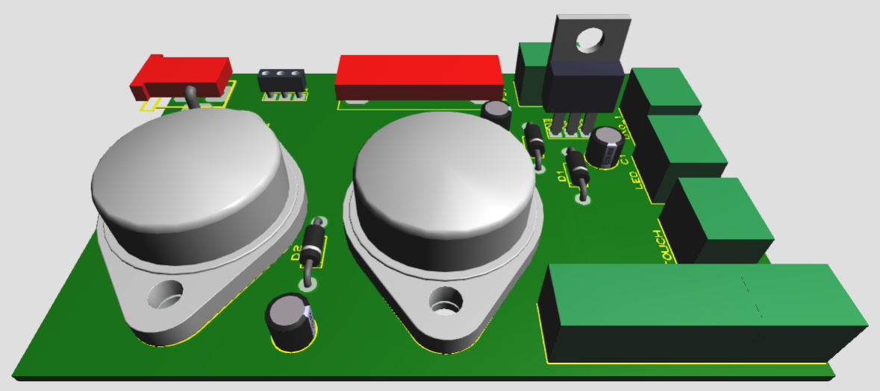

Slide 26
Pruebas y resultados

Slide 27
Desarrollo de pruebas
Operación de la máquina bajo condiciones controladas
Pruebas del sistema de dosificación
  Pruebas unitarias
    Motor a pasos
    Bombas de dosificación
    Pantalla touch
    Luces LED
  Pruebas de integración
    Fuente de poder y elementos electrónicos
    Driver de motor y motores (motor a pasos y bombas de dosificación)
    Pantalla touch y Arduino MEGA
  Pruebas de funcionalidad
    Interfaz Humano-Máquina.
    Sistema de dosificación.
  Pruebas de conjunto
  Análisis de toda la máquina en funcionamiento.

Slide 28
Pruebas unitarias
Motor a pasos
Distancia (mm) | No. de pasos | Repetibilidad | Tiempo | Cambio de giro | Conforme
360 | 1800 | Media | 11000 | Adecuado | Si
276 | 1380 | Media | 8500 | Adecuado | Si
192 | 960 | Alta | 5900 | Adecuado | Si
108 | 540 | Alta | 3400 | Adecuado | Si

Slide 29
Pruebas unitarias
Bombas de dosificación
Tiempo (ms) | Volumen (ml) | Velocidad (ml/s) | Repetibilidad | Conforme
1000 | 3.967 | 3.967 | Alta | Si
2000 | 8.133 | 4.067 | Alta | Si
3000 | 12.400 | 4.133 | Alta | Si
4000 | 17.167 | 4.292 | Alta | Si
5000 | 22.200 | 4.440 | Alta | Si
6000 | 27.217 | 4.536 | Media | Si
9000 | 42.100 | 4.678 | Media | Si

Slide 30
Pruebas unitarias
Pantalla táctil
Comando | Tiempo de respuesta | Comunicación | Brillo (%) | Conformidad
Screen | Alto | Adecuada | 50% | Si
PushButton | Alto | Adecuada | 50% | Si
Userbutton | Alto | Adecuada | 100% | Si
Winbutton | Alto | Adecuada | 100% | Si

Slide 31
Pruebas unitarias
Luces Led
No. de leds controlados | Luminosidad | Tiempo de respuesta | Igualdad de color | % de leds encendidos | Conformidad
50 | Baja | Alto | Alto | 100 | Si
100 | Media | Alto | Alto | 100 | Si
150 | Media | Alto | Medio | 90 | No
200 | Alta | Alto | Medio | 85 | No
250 | Alta | Alto | Medio | 75 | No
300 | Alta | Alto | Medio | 50 | No

Slide 32
Pruebas de integración
Fuente de poder-elementos electrónicos
Voltaje de salida | Voltaje medido (V) | Corriente medida (A) | Elemento conectado | Calentamiento | Conformidad
5 | 5.0 | 0.6 | Pantalla touch | Moderado | Si
5 | 5.1 | 1.5 | Luces LED | No | Si
9 | 9.0 | 0.4 | Arduino MEGA | Bajo | Si
9 | 9.0 | 0.35 | Arduino UNO | Bajo | Si
12 | 12.1 | 0.5 | Motor a pasos | Bajo | Si
12 | 11.9 | 1.2 | Bomba de dosificación | Bajo | Si

Slide 33
Pruebas de integración
Driver de motor y motores
No. de motores | Tiempo de respuesta | Tiempo de encendido (min) | Calentamiento | Conformidad
1 | Alto | 5 | No | Si
2 | Alto | 5 | No | Si
2 | Alto | 10 | No | Si
3 | Alto | 5 | Bajo | Si
3 | Alto | 10 | Bajo | Si
4 | Alto | 5 | Bajo | Si
4 | Alto | 10 | Moderado | Si

Slide 34
Pruebas de integración
Pantalla touch y Arduino MEGA
No. de interacciones | Tiempo de respuesta | No. de elementos | Estabilidad de comunicación | Conformidad
3 | Alta | 1 | Estable | Si
7 | Alta | 4 | Estable | Si
12 | Alta | 8 | Estable | Si
17 | Alta | 12 | Estable | Si
22 | Alta | 16 | Estable | Si

Slide 35
Pruebas de funcionalidad
Interfaz Humano-Máquina
Especificación | Resultado | Conformidad
Fácil de usar | Medio | Si
Fácil de aprender | Alto | Si
Número de interacciones para primera dosificación | 3 | Si
Calidad de diseño | Alto | Si
Tiempo de respuesta | Alto | Si
Manejo de variables | Adecuado | Si
Satisfacción de usuario | Alto | Si

Slide 36
Pruebas de funcionalidad
Sistema de dosificación
Especificación | Resultado | Conformidad
Tiempo de respuesta | Medio | No
Tiempo de dosificación | Medio | Si
Tiempo de movimiento | Medio | Si
Precisión de dosificación | Alto | Si
Satisfacción de usuario | Alto | Si

Slide 37
Pruebas de conjunto
Especificación | Resultado | Conformidad
Comunicación | Medio | No
Optimización de proceso | Alta | Si
Tiempo de dosificación | Alta | Si
Precisión | Alta | Si
Repetibilidad | Alta | Si
Calidad de diseño | Alta | Si
Cableado suelto | Media | Si

Slide 38
Análisis de Resultados

Slide 39
Pruebas unitarias
Los componentes móviles y la pantalla táctil se desarrollaron adecuadamente en su respectivo proceso.
Los elementos led presentan fallas de funcionamiento pasadas las 100 unidades, por lo tanto el sistema sólo tiene 90 para un encendido continuo.

Slide 40
Pruebas de integración
Fuente de poder y elementos electrónicos
  Se calentó el regulador de voltaje de 5v por lo que fue necesario un disipador de calor .
Driver de motor y motores
  El funcionamiento de los drivers es adecuado frente a la carga de los motores encendidos.
Pantalla táctil y Arduino Mega
  Mantienen una comunicación estable durante el proceso.

Slide 41
Pruebas de funcionalidad
Interfaz humano-máquina
  Facilidad moderada de manejo del HMI por íconos personalizados.
Sistema de dosificación
  Tiempo de respuesta lento del sistema.
  Modificación de líneas de código para optimización.

Slide 42
Pruebas de conjunto
Al analizar las fallas del conjunto, se corrigió líneas de código para eliminar información basura y tiempos muertos, además de disminuir la velocidad de transmisión.

Slide 43
Conclusiones

Slide 44
Conclusiones
A través del uso de herramientas de software de simulación mecánica se ha diseñado una estructura simple pero que cumple con las especificaciones tanto de funcionamiento robusto, como de mantenimiento de estética.
Mediante una lógica de programación estructurada se han manejado las diferentes variables que intervienen en el sistema, de igual forma se ha mantenido un control adecuado de los dispositivos obteniéndose un funcionamiento integral óptimo.
Mediante el uso del bus de comunicaciones en serie Inter-Integrated Circuit, se ha logrado un control conveniente de los dispositivos esclavos como son la pantalla touch, y Arduinos UNO, mismos que intervienen directamente en el proceso de dosificación.
El diseño de una interfaz gráfica permite una comunicación adecuada entre el usuario y el sistema de dosificación, con este punto se ha logrado que el nivel de satisfacción del usuario aumente debido a que existen menos interacciones para obtener un resultado lo que concluye en un manejo sencillo de la máquina.
A pesar de que el uso de la máquina es de carácter intuitivo, se ha desarrollado un manual de usuario, el cual permite conocer el funcionamiento adecuado del sistema durante el proceso de dosificación.
La fabricación del sistema automático de dosificación de bebidas, da a conocer que los temas de innovación en los que se aplica la carrera de Ingeniería Mecatrónica son diversos, y que mediante la resolución correcta de problemas de diseño, se pueden obtener productos competitivos basados en tecnología actual.

Slide 45
Recomendaciones

Slide 46
Recomendaciones
El material de la polea dentada acoplada al eje del motor a pasos es de aluminio y el uso de prisioneros desgasta la rosca manufacturada en dicha polea por lo que se recomienda cambiar el material de ésta por un acero fácil de maquinar.
Con la finalidad de rediseñar un sistema más compacto se recomienda el uso de otras bombas peristálticas que tengan menores dimensiones, de igual forma el uso de un único Arduino en conjunto con un shield de relés evitaría la acumulación de controladores en el sistema, reduciendo el espacio necesario para el proceso.
Eventualmente se ha modificado tapones de laboratorio como elementos de contención de líquidos en las respectivas botellas de licor, este método funciona pero con el fin de mejorar la presentación de la máquina se recomienda la fabricación de tapones personalizados en caucho de nivel alimenticio, lo que permitirá también una mejor adaptación a cada una de las botellas.
Para lograr una mayor velocidad de movimiento del soporte de vasos se recomienda el uso de un motor a pasos que tenga un factor de grados por paso más amplio, sin embargo esto podría causar una menor precisión en el posicionamiento del vaso a lo largo del eje de la trayectoria.
Se debe considerar que, si es necesario un cambio de bomba peristáltica, ésta podría tener una diferente velocidad de dosificación, por esta razón se recomienda verificar mediante un subprograma el volumen dosificado por la bomba en un espacio de tiempo determinado.

